Slide 1
Group Development Session 1
Making Sense of School Leadership Programme (MSSL)
Mile widziany
Poświęćcie kilka chwil, aby przedstawić się komuś z waszej grupy. Zaczniemy wkrótce.
Notes:
Welcome to the Making Sense of School Leadership development programme. Before we get into the main content of today’s session, I will briefly explain who is behind this programme, how it came about, and what we hope to achieve.
Witamy w programie rozwoju Making Sense of School Leadership. Zanim przejdziemy do głównej treści dzisiejszej sesji, pokrótce wyjaśnię, kto stoi za tym programem, jak do niego doszło i co mamy nadzieję osiągnąć.

Slide 2
Getting Heads Together
Spoleczna Szkola Podstawowa im
Notes:
Getting Heads Together to projekt finansowany w ramach programu Erasmus Unii Europejskiej. Instytucje edukacyjne z Wielkiej Brytanii, Grecji, Polski, Litwy i Turcji współpracowały w celu zaprojektowania i pilotowania unikalnego podejścia do rozwoju przywództwa w szkołach. Program nazywa się Making Sense of School Leadership. Projekt został zainicjowany i jest koordynowany przez University of Gloucestershire w Wielkiej Brytanii. Dr Neil Gilbride jest koordynatorem projektu. Neil ma doświadczenie akademickie w badaniu, w jaki sposób teoria złożoności może pomóc w zrozumieniu szkół i przywództwa szkolnego.

Slide 3
Programme objectives
Zapewnienie bodźców do rozwoju i refleksji oraz możliwości ćwiczenia i pracy nad podejściem uczestników do tworzenia sensu. Obejmuje to: Wspieranie zmian w wiedzy - obejmuje to wiedzę deklaratywną, wiedzę proceduralną i wiedzę samoregulacyjną. Wspieranie zmian w zachowaniu - zachowaniu i wynikach zmian w zachowaniu może dostarczyć doświadczeń, które mogą stanowić wyzwanie dla wcześniej prowadzonego sposobu pracy uczestników.
Notes:
Co mamy nadzieję osiągnąć dzięki temu programowi? Prowadzenie szkoły jest z natury trudne. Dyrektorzy szkół są zobowiązani do zrozumienia złożonych problemów, często w warunkach niepewności i zmian. MSSL ma na celu wspieranie dyrektorów szkół w zrozumieniu złożonych problemów, przed którymi stoją, poprzez rozpoznanie tej złożoności, zbadanie jej i usprawnienie procesu decyzyjnego. W przeciwieństwie do wielu programów rozwoju przywództwa, które przyjmują zbyt teoretyczne podejście, GHT opiera się na kontekście uczestnika i problemach, z którymi borykają się w swoich szkołach. Program wykorzystuje różnorodne metody stymulowania indywidualnego i zbiorowego tworzenia zmysłów, w tym istotne studia przypadków, osobistą refleksję i pracę w terenie.

Slide 4
Pilot
Pilot 1: Odkrywanie złożonych problemów szkoły.
Pilot 2: Definiowanie złożonego problemu w szkole.
Pilot 3: Odkrywanie rozwiązań złożonych problemów w szkole.
Notes:
The full programme is designed to take 18 months. We are at the pilot stage of the programme. For the pilot, we have designed three short versions of the full programme. This allows us to test and receive feedback on a range of resources. We appreciate your involvement in the programme and welcome your honest feedback on your experience.
The pilot programmes explore different aspects of complex problems in schools. We will look at what we mean by a complex problem in a short while, but essentially, we mean problems which are complex and difficult to resolve.
Pilot 1 provides the opportunity to explore your school’s complex problems. Pilot 2 looks more at a specific complex problem you have identified. Pilot 3 explores solutions to complex problems.
Each pilot will follow the same process…

Slide 5
Pilot process
1
2
Preparation
Uczestnicy zapoznają się z kluczowymi pojęciami za pośrednictwem filmów Explainer.
Sesja rozwoju grupy 1
Uczestnicy zapoznali się ze złożonymi problemami poprzez studia przypadków.
3
4
5
Eksperyment
Uczestnicy wsparli ukończenie eksperymentu w swojej szkole.
Sesja Rozwoju Grupy 2
Uczestnicy zastanawiają się nad wynikami swoich badań i konsolidują wiedzę.
Ocena
Uczestnicy przekazują informacje zwrotne na temat programu.
Notes:
Każdy pilot składa się z pięciu etapów. Etap 1 został już ukończony. Filmy Explainer wprowadziły Cię w niektóre teoretyczne koncepcje, które leżą u podstaw programu. Uważamy, że ważne jest, abyś zrozumiał tę teorię, ponieważ: Pomoże Ci to zrozumieć powody naszego podejścia. Będziemy wyraźnie odnosić się do niektórych pomysłów. Mamy nadzieję, że zbuduje to pewność, że program ma solidne podstawy teoretyczne. Obecnie jesteśmy w Sesji Rozwoju Grupy 1. Przed naszą następną sesją będzie zadanie do wykonania w Twojej szkole. Nazywamy to zadanie "eksperymentem", ponieważ polega ono na sformułowaniu hipotezy i przetestowaniu jej. Będziesz w tym wspierany przez Facylitatora, który spotka się z Tobą przed wykonaniem Eksperymentu i ponownie po. Te spotkania (które nazywamy Indywidualnymi Sesjami Rozwoju) pomogą Ci zaplanować doświadczenie i zastanowić się nad tym, co znalazłeś. Więcej na ten temat później... Kiedy spotkamy się ponownie, skonsolidujemy waszą naukę poprzez Eksperymenty, które przeprowadziliście. Na koniec poprosimy o opinię na temat programu.

Slide 6
Terminologia programowa
Wyjaśnienia: Filmy wideo obejmujące kluczowe pojęcia teoretyczne.
Sesja Rozwoju Grupy (GDS): Sesje z udziałem wszystkich uczestników programu.
Eksperyment: Zadania, które wykonujesz, aby przetestować hipotezę o swojej szkole.
Indywidualna Sesja Rozwojowa (IDS): Indywidualne wsparcie w planowaniu i refleksji nad Eksperymentem.
Notes:
We will use these terms to refer to the different stages and components of the programme.

Slide 7
Co rozumiemy przez przywództwo w szkole?
For the purpose of this programme, school leadership is defined as the process of influencing teams, individuals and organisations through discharging leaders’ responsibilities, which include:
Establishing a positive school culture and supportive environment;
Organising and teaching the curriculum;
Adopting effective approaches to professional learning and development;
Attending to student behaviour and the relationships within the wider community; and
Managing an efficient and effective organisation.
Notes:
Poświęć chwilę na przeczytanie slajdu. Przywództwo jest definiowane na różne sposoby przez różnych ludzi. Kiedy mówimy o przywództwie, mamy na myśli to, jak liderzy wpływają na zespoły, osoby i organizacje. Liderzy wywierają wpływ na różne sposoby i na różne aspekty organizacji.

Slide 8
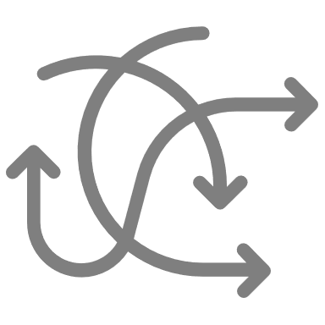
Konstrukcje teoretyczne
Model teoretyczny wspierający program obejmuje zasadniczo następujące elementy:
Teoria złożoności
Rozwój dorosłych
Notes:
Program opiera się na modelu teoretycznym, który opiera się w szczególności na dwóch konstrukcjach teoretycznych: teorii złożoności i teorii rozwoju dorosłych.
Teorie te zostały przedstawione w filmach Explainer. Nie potrzebujesz dogłębnej znajomości tych teorii, aby wziąć udział w programie, ale zrozumienie podstaw może być pomocne. Zobaczmy, co o nich pamiętasz.

Slide 9
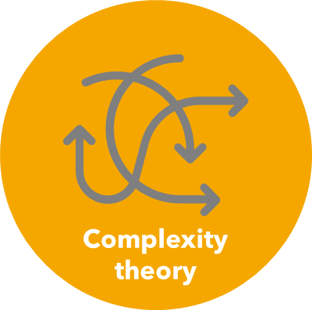
Co pamiętasz z tych pojęć?
Co sprawia, że szkoły są złożone? Dlaczego problemy w szkołach są trudne do rozwiązania?
Dlaczego dorośli inaczej reagują na złożone i niepewne środowiska?
Notes:
Szkoły są definiowane jako złożone systemy adaptacyjne. Złożoność jest zatem kontekstem dla przywództwa. Liderzy często stają w obliczu złożonych problemów, które są trudne (lub nawet niemożliwe) do zdefiniowania i rozwiązania. Sposób, w jaki liderzy radzą sobie z tą złożonością, ma kluczowe znaczenie dla ich rozwoju jako lidera. Wzajemna współpraca jest kluczem do podejścia lidera do radzenia sobie ze złożonością i złożonymi problemami.
To, w jaki sposób liderzy rozumieją swoją rolę, kontekst i wydarzenia, decyduje o tym, w jaki sposób wchodzą w interakcje z otoczeniem. Teoria rozwoju dorosłego ego Loevingera (AED) opisuje, w jaki sposób proces nadawania sensu zmienia się w ciągu życia dorosłego. Obejmuje to sposób, w jaki dorośli reagują na złożone środowiska. Twierdzi się, że najbardziej zaawansowany (indywidualistyczny) etap wiąże się z praktykami, które byłyby korzystne dla dyrektorów szkół w radzeniu sobie ze złożonością. Należą do nich zrozumienie i poczucie komfortu ze złożonością; docenianie i poszukiwanie nowych perspektyw na problem; oraz poświęcenie czasu na refleksję i uzyskanie nowego wglądu w problemy.

Slide 10
Sensemaking i rozwój przywództwa
W jaki sposób dyrektorzy szkół rozumieją złożone środowisko, w którym działają?
Notes:
Konstrukcje te są wykorzystywane do zaproponowania podejścia do rozwoju przywództwa, które promuje rozwój tworzenia sensu poprzez wyposażenie dyrektorów szkół w "narzędzia do tworzenia sensu", które wspierają ich w niezależnym i zbiorowym zrozumieniu potrzeb ich kontekstu w celu lepszego radzenia sobie ze złożonymi i złożonymi problemami doskonalenia szkoły. Innymi słowy, proponujemy, aby liderzy rozwijali się częściowo poprzez poprawę ich zdolności do rozumienia złożonych problemów edukacyjnych. Oznacza to pogodzenie się ze złożonością i nauczenie się odkrywania i uzgadniania różnych perspektyw na to, jak problemy i definiowane oraz jak można je rozwiązać.

Slide 11
Modele mentalne
Możemy myśleć o wiedzy lidera jako o modelu mentalnym. Te modele są sposobem, w jaki rozumiemy to, czego doświadczamy. Program ma na celu pomóc w budowaniu lepszych modeli mentalnych dotyczących problemów, z którymi borykamy się w naszych szkołach, wspierając integrację teorii, doświadczenia i tego, czego dowiadujemy się o perspektywach innych ludzi na problem.
Notes:
Fundamentalne dla tworzenia sensu są modele mentalne, które nadają sens doświadczeniu. Program ma na celu zmaksymalizowanie związku między uczeniem się o różnych rodzajach wiedzy (deklaratywnej, proceduralnej i kontekstowej) wraz z ekspozycją na osobiste istotne doświadczenia. Cykliczny charakter programu pozwala uczestnikom zastanowić się i działać na podstawie poprzedniej sesji, prowadząc do procesu rozwojowego.

Slide 12
Złożone problemy
Niektóre części problemu są unikalne
Inni ludzie dostarczyliby alternatywnego opisu problemu.
Problem jest powiązany z innym problemem lub rozwiązaniem.
Notes:
Zwróćmy naszą uwagę na złożone problemy. "złożone problemy" to termin używany do opisania trudnych problemów, które często napotykamy w złożonych środowiskach. złożone problemy są trudne do opisania i wyizolowania. Często są one powiązane z innymi złożonymi problemami lub "zagnieżdżone" w większych problemach. Sposób, w jaki manifestują się problemy, może być specyficzny dla kontekstu. Różni ludzie mogą opisywać lub myśleć o problemie na różne sposoby. Mogą nawet nie zgodzić się, że istnieje problem!

Slide 13
Złożone problemy
Nie ma rozwiązania problemu, które jest oczywiste, a wcześniejsze doświadczenie nie mówi ci, co robić lub co może się wydarzyć.
Nie można przewidzieć, jaki efekt będzie miało Twoje rozwiązanie.
Nie ma "właściwej" odpowiedzi; próba rozwiązania problemu doprowadzi do kolejnego problemu, który musisz rozwiązać.
Notes:
złożone problemy nigdy nie są w pełni rozwiązywane. Możesz robić postępy, ale istnieje wiele sposobów, w jakie możesz postępować, z których żaden nie gwarantuje osiągnięcia pożądanego rezultatu. Przewidywanie, co się stanie, gdy podejmiesz działania w związku ze złożonym problemem, jest trudne. Czasami rozwiązanie, które wdrożysz, samo w sobie spowoduje nowe problemy. Gdy rozpoznasz złożone problemy, nie przestaniesz ich widzieć! Ale nie wszystkie problemy są złożone. Istnieje również wiele "oswojonych" problemów w szkołach. Oswojony problem niekoniecznie jest łatwy do rozwiązania, ale łatwiej będzie go określić – pewniej – łatwiej izolować. Oswojone problemy można "naprawić". W rzeczywistości nie ma binarnego rozróżnienia między złożonymi i oswojonymi problemami. Jest to bardziej kontinuum. Możemy powiedzieć, że niektóre problemy są bardziej poskromione lub bardziej złożone niż inne. Proponujemy, że złożone i oswojone problemy wymagają innego podejścia, dlatego pomocne może być rozważenie, jak złożony jest problem, zanim zaczniesz działać.

Slide 14
Znaczenie dla kadry kierowniczej szkół
Małe działania mogą mieć duży wpływ na system szkolny lub szersze systemy
Trudne do ustalenia przyczyny i skutku
Nowe pojawienie się interakcji z systemami
Świadomość niepewności w perspektywie długoterminowej
Świadomość, że inne systemy wpływają na system szkolny
Interakcje zmieniają system
Wykorzystaj zagnieżdżone i podsystemy, aby dzielić się zasobami i pomagać w doskonaleniu
Wpływanie i ulepszanie polityki, praktyki i badań
.
(Stacey, 1996; Wallace, 1996; Harte and Jelinek, 1999; Morrison, 2002; Hawkins and James, 2018)
Notes:
Dlaczego dyrektorzy szkół powinni rozumieć ideę złożonych problemów? Być może będą musieli ciężej pracować nad zrozumieniem problemu Mogą pogodzić się z "niemożliwym do naprawienia" charakterem problemu i być bardziej realistyczni co do prawdopodobnego sukcesu. Będą oczekiwać, że wydarzy się coś, czego się nie spodziewali Mogą nauczyć się lepiej zapewniać poprawę.

Slide 15
Krytyczna refleksja
Pomyśl o złożoności w swojej szkole.
Czy są jakieś problemy, do których ciągle wracasz?
Dlaczego te problemy nigdy nie zostały w pełni rozwiązane?
W jakim stopniu istnieje zgoda co do przyczyn i rozwiązań problemów?
.

Slide 16
Case Studies
1: Złożony problem kulturowy
2: Złożony problem ucznia
3: Złożony problem programowy
4: Złożony problem rozwoju nauczycieli
.
Notes:
Przyjrzymy się kilku przykładom złożonych problemów, rozważając dwa studia przypadków. Studia przypadków zostały napisane, aby przedstawić, jak złożony problem może wyglądać w praktyce. Zostały napisane z myślą o szczególnym aspekcie przywództwa szkolnego, np. prowadząc program nauczania lub poprawiając kulturę szkolną. Jednak natura złożonych problemów oznacza, że przeciwstawiają się one szufladkowaniu. Będziemy mieli czas na przeczytanie studium przypadku, a następnie na pracę w grupach, aby zbadać złożony problem i nasze postrzeganie tego, co może się dziać, oraz jak możemy starać się rozwiązać problem jako lider szkoły.

Slide 17
Studium przypadku 1
Pytania
Poznaj różne perspektywy oferowane przez Marię, Michaela i Prishę. Te pytania mogą pomóc w uporządkowaniu myślenia:
Maria opisała problem, który ją frustruje. Michael podał powód, który może wyjaśnić problem Marii. Jakie wrażenie mógłbyś stworzyć na temat problemu, gdybyś rozmawiał tylko z Marią i Michaelem? Prisha oferuje Michaelowi inną perspektywę. Czy jedno jest dobre, a drugie złe? W jakim stopniu Maria, Michael i Prisha opisują ten sam problem? Dlaczego widzą rzeczy na różne sposoby?
Zacznij formułować definicję problemu. Te pytania mogą pomóc w uporządkowaniu myślenia:
Jak zdefiniowałbyś problem, z którym szkoła musi się zmierzyć, jeśli ma się poprawić? W jaki sposób twoje pochodzenie, pozycja i doświadczenie mogą wpłynąć na to, jak widzisz problem?
W jakim stopniu problem, który Opisujesz jako "złożony"?
.

Slide 18
Studium przypadku 2
Pytania
Zastanów się, w jaki sposób Jasmine może lepiej zrozumieć problem. Te pytania mogą pomóc w uporządkowaniu myślenia:
Jakie założenia wydają się leżeć u podstaw prób Jasmine rozwiązania problemów spóźnienia i nieuporządkowanego przejścia między lekcjami? Z kim Jasmine mogłaby porozmawiać, aby zakwestionować jej założenia?
Czy problemy spóźnienia i nieuporządkowanego przejścia są oddzielnymi problemami, powiązanymi problemami lub przejawami tego samego problemu.?
Zastanów się, dlaczego zadanie Jasmine jest tak trudne. Te pytania mogą pomóc w uporządkowaniu myślenia:
Dlaczego każda próba rozwiązania problemu powoduje nowe problemy gdzie indziej?
Czy problemy, które opisuje Jasmine, są związane z innymi powszechnymi problemami, z którymi borykają się szkoły?
Czy Jasmine może zidentyfikować jedną podstawową przyczynę, którą można naprawić?
.

Slide 19
Studium przypadku 3
Pytania
Zastanów się, czy rozwiązanie zadziałało tak, jak Scott miał nadzieję. Te pytania mogą pomóc w uporządkowaniu myślenia:
W jakim stopniu Scott identyfikuje podstawowy problem, w przeciwieństwie do powierzchownych cech problemu?
Jakie inne możliwe rozwiązania mógł przyjąć Scott?
Jakie założenia leżą u podstaw przekonań Scotta na temat tego, w jaki sposób egzaminy na koniec roku rozwiążą problemy szkoły?
Co może wyjaśniać różne reakcje nauczycieli w różnych przedmiotach?
Jeśli egzaminy na koniec roku zostaną zniesione, czy nauczyciele cofną wprowadzone zmiany? Jeśli nie, dlaczego nie?
.

Slide 20
Studium przypadku 4
Pytania Rozważ napięcia powstałe w związku z zapewnieniem, że strategie całej szkoły odnoszą się do tego, w jaki sposób poszczególni nauczyciele doświadczają złożonego problemu rozwoju nauczycieli. Te pytania mogą pomóc w uporządkowaniu myślenia:
Dlaczego rozwój nauczycieli jest złożonym problemem?
Dlaczego nauczyciele "doświadczają" tego problemu na różne sposoby?
W jakim stopniu można oczekiwać, że cały program szkolny będzie "działał" dla każdego nauczyciela w szkole?
Dlaczego ważne jest, aby osoby realizujące programy, inicjatywy i rozwiązania mogły dostosować się do lokalnych uwarunkowań i potrzeb indywidualnych lub zespołowych.?
Jakie są zagrożenia związane z dopuszczeniem dostosowań?
.

Slide 21
Eksperymenty
A: Odkrywanie złożonych problemów szkoły z innymi
B: Definiowanie złożonego problemu w szkole
C: Poszukiwanie rozwiązań złożonych problemów
.
Notes:
Mam nadzieję, że jesteś teraz lepiej przygotowany do rozpoznawania złożonych problemów w swoich szkołach. Po dzisiejszej sesji chcielibyśmy, abyś zbadał, jak złożone problemy manifestują się w twoim własnym kontekście. Aby to zrobić, zaprojektowaliśmy kilka eksperymentów. Prosimy o wykonanie jednego z nich. Zadanie nazywa się Eksperymentem, ponieważ poprosimy Cię o sformułowanie hipotezy na temat Twojej szkoły, a następnie przetestowanie tej hipotezy poprzez zbadanie poglądów Twoich kolegów. W ten sposób mamy nadzieję, że zaczniesz myśleć inaczej o problemie .
Aby wesprzeć Cię w przeprowadzeniu eksperymentu, będziesz miał indywidualny kontakt z Indywidualnym Facylitatorem. Ta osoba pomoże ci sformułować hipotezę i zaplanować eksperyment. Następnie pomogą ci zastanowić się nad swoimi odkryciami.
Struktura, której użyjesz do strukturyzacji tego procesu, nazywa się Drabiną Wnioskowania. Obejrzymy klip z akademicką Vivianne Robinson wyjaśniającą, czym jest Drabina Wnioskowania i jak wspiera tworzenie sensu.

Slide 22
The Ladder of Inference
Drabina wnioskowania jest modelem kroków, których używamy, aby zrozumieć sytuacje w celu działania. Pomaga nam myśleć o naszym myśleniu i koordynować nasze myślenie z innymi.

Slide 23
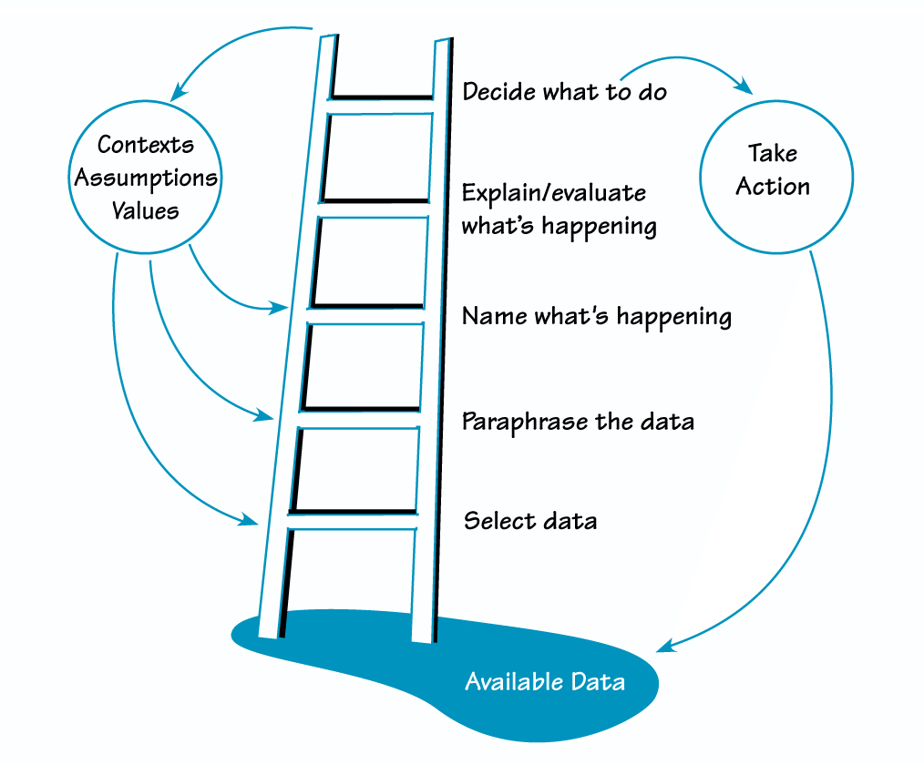
A Sensemaking Tool
Nasze założenia, wartości i przekonania wpływają na to, jak wybieramy dane, interpretujemy to, co się dzieje i decydujemy, co robić. Nasze interpretacje i decyzje następnie przekazują informacje zwrotne, aby wzmocnić (zazwyczaj) nasze założenia, wartości i przekonania. Działamy w oparciu o nasze interpretacje, a nasze działania wpływają na to, jakie dane są dla nas dostępne. Tak więc nasze sposoby rozumienia i działania w świecie tworzą samowzmacniający się system, izolując nas od alternatywnych sposobów rozumienia.
Notes:
Let’s look at each step of the ladder and how we may use this framework in carrying out and learning from the Experiment…
Now let’s look at the details of the Experiment you will be carrying out.

Slide 24
Eksperyment A
Zidentyfikuj główne złożone problemy w swojej szkole. Dowiedz się, co koledzy postrzegają jako główne złożone problemy. Zastanów się nad podobieństwami i różnicami między perspektywami.

Slide 25
Eksperyment B
.
Zidentyfikuj złożony problem do dogłębnego zbadania. Zbadaj postrzeganie kolegów w odniesieniu do tego problemu. Zastanów się nad różnymi interpretacjami problemu i nad tym, jak zmieniło to twoje rozumienie problemu.

Slide 26
Eksperyment C
.
Zidentyfikuj złożony problem w swojej szkole. Zbadaj możliwe rozwiązania tego problemu z kolegami. Zastanów się nad różnymi poglądami na temat tego, jak można rozwiązać ten problem.

Slide 27
Kolejne kroki
.
Zorganizuj spotkanie ze swoim Indywidualnym Moderatorem. Przeprowadź eksperyment. Spotkaj się ponownie ze swoim indywidualnym moderatorem, aby zastanowić się nad swoimi odkryciami. Przygotuj się na rozmowę o swoim eksperymencie podczas następnej sesji rozwoju grupy.

Slide 28
Dziękuję!
.
Dziękujemy za udział i dzisiejszy wkład.
Jeśli masz pytania, skontaktuj się ze mną: Telefonicznie: Przez e-mail:

